Slide 1
STRATEGIJA ZA KONTROLU MALOG I LAKOG NAORUŽANJA U BIH (2016-2020)
Maj 2018. godine

Slide 2
UVOD
Aktivnosti realizovane u prvih pet mjeseci 2018 god;
Mapa puta
Planovi...

Slide 3
KOORDINACIONO TIJELO - ZADACI
KO SALW je interresorno tijelo, formirano od predstavnika iz deset institucija i policijskih agencija iz cijele Bosne i Hercegovine;
Vijeće ministara je usvojilo Izvještaj o radu KO SALW za 2017 godinu;
Izvještaj KO SALW je razmatran i primljen k znanju u Komisiji za odbranu i sigurnost Parlamentarne skupštine Bosne i Hercegovine;
U 2018. godini, KO SALW je održao ukupno dva (2) sastanka;

Slide 4
STRATEŠKI CILJEVI
Strategija obuhvata četiri oblasti formulisane u četiri strateška cilja, i to:
Unaprijeđenje pravnog okvira i implementacije SALW zakonodavstva;
Smanjenje prisustva nelegalnog SALW-a;
Upravljanje SALW-om u posjedu Oružanih snaga BiH i
Međunarodna i regionalna saradnja i saradnja sa organizacijama civilnog društva.
Imajući u vidu strateške oblasti navedene u akcionom planu strategije, od posljednjeg regionlnog sastanka realizovane su sljedeće aktivnosti i to:

Slide 5
USKLAĐIVANJE ZAKONA O ORUŽJU
Devet institucija uskladilo zakone o oružju sa Direktivom Vijeća 91/477/EEZ i 51/2008/EEZ u pitanjima koja se odnose na definicije oružja, kategorizaciju oružja, izgled isprava o oružju i kaznene odredbe. Zakoni o oružju usklađeni su u Kantonu 10,, Tuzlanskom kantonu, Hercegovačko neretvanskom kantonu, Srednjobosanskom kantonu, Zeničko-dobojskom kantonu, Zapadnohercegovačkom Kantonu, Bosansko podrinjskom Kantonu, Republici Srpskoj i Brčko distriktu BiH.
Zakon o oružju Kantona Sarajevo (ZONDIM) je stupio na snagu 3.4.2018. godine

Slide 6
Unsko sanski kanton – zakon o oružju je u skupštinsko proceduri
Posavski kanton – zakon o oružju je u fazi nacrta na vladi PK
U narednom periodu, a nakon što Skupštine Unsko sanskog i Posavskog kantona usvoje Zakone o oružju biće neophodno navedene zakone o oružju u BiH uz saradnju Direkcije za europske integracije uskladiti kroz tabele za usklađivanje sa Direktivama EU
Planira se usklađivanje sa najnovijom Direktivom Vijeća broj 2017/853
U narednom periodu potrebno obratiti pažnju i na ostale zakone;

Slide 7
KRETANJE NAORUŽANJA U BIH
Izvještaj o provedbi Zakona o kontroli kretanja oružja i vojne opreme je usvojen na 132 sjednici Vijeća ministara BiH 8.2.2018. godine;
Obzirom da se podaci o kretanju oružja i vojne opreme vode kvartalno, za prva tri mjeseca 2018. godine izdato je 130 rješenja kojima se odobrava kretanje oružja i vojne opreme i to uvoz 75 odobrenja, a izvoz 55 odobrenja;
GP Aerodrom Sarajevo 48, GP Vardište 38, GP Rača 7, GP Klobuk 4, GP Orašje 21, GP Gradina 1, GP Gradiška 1, GP Aerodrom Tuzla 4, GP Kamensko 2, GP Čapljina 1, GP Izačić 3;

Slide 8
REGIONALNO ISTRAŽIVANJE – UTICAJ – DISTRIBUCIJA
U okviru sprovođenja odluke Vijeća Evropske unije 2016/2356/CFSP usvojene 19. decembra 2016. godine, prikupljeni su podaci za popunjavanje Regionalnog upitnika o malokalibarskom i lakom oružju (SALW);
Podaci su prikupljeni od oko 25 institucija i agencija rekordnom roku;
Urađena je verifikacija prikupljenih podataka od strane stručnjaka iz SEESAC-a i službenika Ministarstva sigurnosti BiH;

Slide 9
CIAT
U okviru projekta CIAT održana su dva sastanka sa IT stručnjacima;
Aktivno se radi na uspostavi e platforme za identifikaciju oružja na graničnim prijelazima;
Priprema se dokumentacija za uspostavu elektronske evidencije za kontrolu kretanja oružja i vojne opreme;

Slide 10
Nedelja protiv nasilja vatrenim oružjem
08.05.2018. godine održan je Okrugli stol na temu “Rodna dimenzija zoupotrebe oružja u domenu nasilja u porodici“
Okruglom stolu je prisustvovalo 26 Institucija, agencija, nevladinih organizacija i međunarodnih partnera
Održana 2 sastanka u okviru Gender programa;

Slide 11
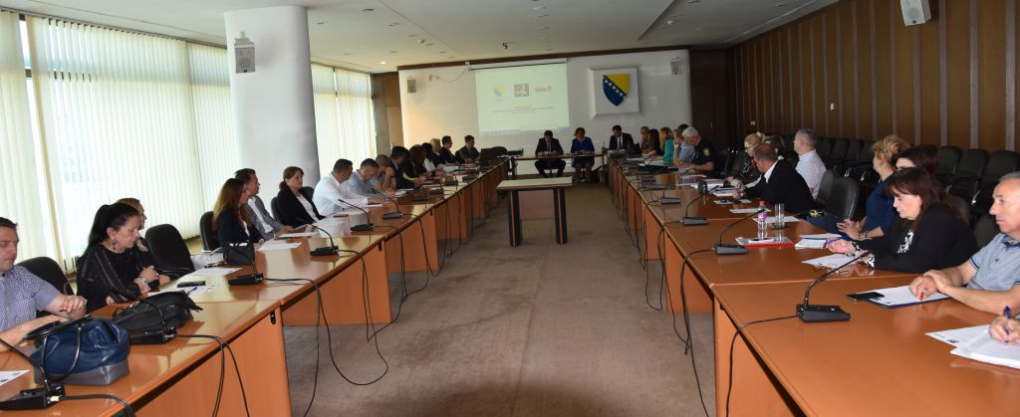
Gotovo pedeset posto žena u BiH koje su ubili partneri, ubijeno je iz vatrenog oružja. U tom kontekstu prisustvo oružja u domu predstavlja specifičan sigurnosni rizik jer povećava mogućnost smrtnog ishoda. Izjavio je to pomoćnik ministra sigurnosti BiH Ermin Pešto na okruglom stolu u Sarajevu na kojem su učesnici razmatrali pitanja koja se tiču zloupotrebe vatrenog oružja u kontekstu nasilja u porodici i nasilja prema ženama.

Slide 12
UNAPREĐENJE KAPACITETA SKLADIŠTA-POLICIJSKA TIJELA
Regionalni centar za kontrolu lakog naoružanja u jugoistočnoj Evropi (SEESAC) je u sklopu projekta Evropske komisije osigurao određena novčana sredstva za poboljšanje skladišta za čuvanje SALW-a
U 2018 godini UNDP/SEESAC je okončao tenderske procedure i izvršio odabir izvođača radova nakon usaglašavanja sa korisnicima projekta.
Projekat se odnosi na rekonstrukciju skladišnih lokacija i prostorije za čuvanje dokaza u Rakovici, Bijeljini, Orašju i Mostaru.
Nakon navedenog, prema slijedećem rasporedu počelo se sa radovima na lokacijama kako slijedi:
14. maj 2018. – Rakovica, 15. maj 2018. – Mostar, 16. maj 2018. – Bijeljina, 17. maj 2018. – Orašje

Slide 13
Mapa puta u cilju kontrole SALW-a u Jugoistočnoj Europi
1.2.2018. godine u Crnoj Gori održana je Konferencija zamjenika ministara zemalja Regije;
Potpisana je Zajednička izjava kojom su se zemlje obavezale za provedbu mjera i ciljeva vezanih za kontrolu malog oružja i lakog naoružanja na osnovu čega je sačinjen nacrt Mape puta za kontrolu SALW-a u Jugoistočnoj Europi;
Na zajedničkom sastanku održanom 10.5.2018. godine u Sarajevu, institucije i agencije iz BiH su iznijele svoja mišljenja i stavove na dostavljeni nacrt Mape puta, koji su unešeni u ovaj dokument od strane SEESAC-a;
Nacrt Mape puta je razmatran i na Koordinacionom odboru za kontrolu SALW-a u BiH;

Slide 14
UPRAVLJANJE SALW U POSJEDU ORUŽANIH SNAGA BIH
U okviru projekta EU STAR, do prvog maja uništeno je 680 tona nestabilne municije;
Plan je do kraja juna uništiti mine koje sadrže bijeli fosfor i to 21 tonu i mine za VBR-ove i to 340 tona;
Provedena je tenderska procedura i odabrana je Italijanska firma za uklanjanje mina sa bijelim fosforom, a domaća fabrika za uklanjanje VBR granata;
Za prvu godinu provedbe ovog projekta planirano je uništavanje 1114 tona municije;

Slide 15
MEĐUNARODNA I REGIONALNA SARADNJA
Implementacija ATT (Arms Trade Treaty);
Redovno izvještavanje po upitnicima UN, OSCE I ATT;
Saradnja sa Programom EXBS,
Implementacija SIRAS projekta – regionalni projekat;
Implementacija CIAT projekta- saradnja sa SR Njemačkom i UNDP;
Redovna saradnja sa UNDP, SEESAC, OSCE;

Slide 16
Nastavak aktivnosti u 2018. godini
Nastavak implementacije Strategije za SALW (2016-2020);
Nastavak usklađivanja zakonodavstva o oružju;
Nastavak uništavanja viškova oružja i municije u posjedu Oružanih snaga BIH;
Jačanje kapaciteta policijskih agencija u borbi protiv ilegalne trgovine oružjem;
Nastavak podizanja svijesti građana o negativnim aspektima nezakonitog posjedovanja SALW;
Nastavak uništavanja SALW prikupljenog u operativnim akcijama policijskih agencija.

Slide 17
PITANJA......
HVALA NA PAŽNJI.....
Ermin Pešto-Državni koordinator u BiH za malo i lako oružje
Tel 0038733492764, e-mail:ermin.pesto@msb.gov.ba

